Slide 1
Omavalvonnan seuratatietojen raportointi
Tulosalue: Leikkaustoiminta, Sairaalapalvelut
Raportoitava ajanjakso: 1-4.2025
Lyhenteet:
NPS (Net Promoter Score): Suositteluindeksi (asiakkaat ja henkilöstö)
Haipro: Haitta- ja vaaratapahtumailmoitus -järjestelmä
Edellisen kauden (9-12.2024) arvo ilmoitetaan suluissa.

Slide 2
Saatavuus
Hoitoonpääsy terveyspalveluissa
Siirretut ja peruutetut ajat | Määrä
Organisaatiosta johtuvat | Xx (xxx)
Potilaasta johtuvat | Xxx (xxx)
Erikoisalakohtaisen jonotilanteen sekä hoitotakuun toteutumisen tiedot löytyvät Pohjanmaan hyvinvointialueen verkkosivuilta. Tiedot päivitetään kuukausittain.
Lue lisää hoidon saatavuudesta ja odotusajoista.
Korjaavat toimenpiteet:
Työ leikkaussalien käyttöasteen parantamiseksi jatkuu.
Leikkaussalien jako erikoisalojen kesken tehdään tarpeen (jonotilanteen) ja resurssin perusteella. Salijakoa arvioidaan ja päivitetään 2-3 kertaa vuodessa. Kesän aikana toiminta oli supistettua 8 viikon ajan henkilökunnan lakisääteisten lomien vuoksi.
Peruuttamattomat ajat
(potilas ei peruuta aikaa, ei saavu toimenpiteeseen)
X (X)

Slide 3
Turvallisuus ja laatu
Status 30.4.2025
Kaikki ilmoitukset: 50 (22)
Odottaa käsittelyä: 13 (26 %)
Odottaa lisätietoa: 1 (2 %)
Käsittelyssä: 12 (24 %)
Valmis: 24 (48 %)
Vaaratapahtuma ilmoitusten määrä
Yleisimmät ilmoitustyypit henkilökunta:
Lääke- ja nestehoitoon, varjo- tai merkkiaineeseen liittyvä
Tiedonkulkuun tai tiedonhallintaan liittyvä
Operatiiviseen toimenpiteeseen liittyvä
Asiakkaiden ja omaisten tekemät vaaratapahtuma ilmoitusten määrä
Yhteydenotot potilasasia-vastaaville (kpl)
Korvatut potilasvahingot
Korjaavat toimenpiteet
Ohjeistusten tarkistus ja päivystys
Xx (xx)
0 (0)

Slide 4


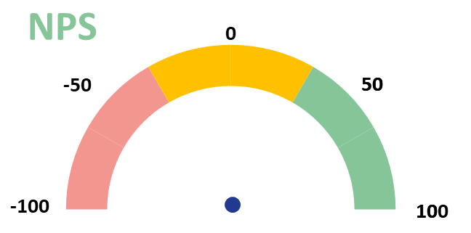
Asiakaskokemus
Positiivinen palaute
Negatiivinen palaute
Asiakaspalautteen kokonaismäärä kauden aikana : 252 (272)
Minulle jäi tunne, että minusta välitettiin kokonaisvaltaisesti
4,76 (4,75)
4,63
(4,61)
Tiedän, miten hoitoni/palveluni jatkuu
4,75
(4,78)
4,69
(4,70)
Saamani tieto hoidosta / palvelusta oli ymmärrettävää
Sain apua, kun sitä tarvitsin
Koin oloni turvalliseksi hoidon / palvelun aikana
4,82
(4,80)
4,81
(4,78)
Koin saamani hoidon / palvelun hyödylliseksi
92 (89)
Muistutukset (lkm)
Kantelut (lkm)
Hoitoani / Asiaani koskevat päätökset tehtiin yhteistyössä kanssani
4,68
(4,74)
4,91
(4,81)
Sain hoitoa ja palvelua äidinkielelläni
Hoitolinja: x (x)
Lääkärilinja x (x)
Hoitolija: x (x)
Lääkärilinja x (x)

Slide 5
Osallisuus
Miten tuetaan asiakkaiden ja läheisten osallisuutta palveluiden suunnittelussa, toteutuksessa ja arvioinnissa
Buddy Healthcare (Helppari) sovellus sekä aikuispotilaille, että lapsipotilaiden vanhemmille.
Yhdessä sovitut teemat järjestöjen kanssa palveluiden kehittämiseen:
Tehdyt toimenpiteet palvelujen käyttäjien tekemien haitta- ja vaaratapahtumailmoitusten,
muistutusten ja kanteluiden perusteella:
Asiakasosallistujia, kokemusosaajia tai asiakasraati on mukana palvelujen kehittämisessä ja arvioinnissa:

Slide 6
Henkilöstö
Henkilöstömäärä
Budjetoidut vakanssit: xx (xx)
Täyttämättömät vakanssit: dd.kk.vvv xx (x)
Työturvallisuusilmoituksia HaiPro-järjestelmän kautta: Tapaturmailmoitusten määrä:
8 (9)
Yleisimmät ilmoitustyypit:
Fall från höjd, fall i övrigt, snubblande, halkande
Stick, snitt, skavning, avkapning
Työhyvinvointia edistävät toimenpiteet:
Säännölliset moniammatilliset työpaikkakokoukset sekä koulutuspäivät yhteistyön edistämiseksi.
Vuosittaiset kehityskeskustelut työntekijöiden kanssa.
Päiväkirurgian työhyvinvointi projekti
Kokonaismäärä poissaolopäiviä/ sairaspoissaolopäivät
xxxx/xxx
(xxx/xxx)
NPSPS
-31 (4)

